Slide 1

8-СЫНЫП · ЭЛЕКТРОМАГНИТТІК ҚҰБЫЛЫСТАР
Тұрақты магниттер, магнит өрісі
№ 8 зертханалық жұмыс. «Тұрақты магниттің қасиеттерін оқып-үйрену және магнит өрісінің бейнесін алу»
Notes:
Ұйымдастыру. Құндылық: Шығармашылық және инновация. «Ғылым – инемен құдық қазғандай» (халық мақалы).

Slide 2
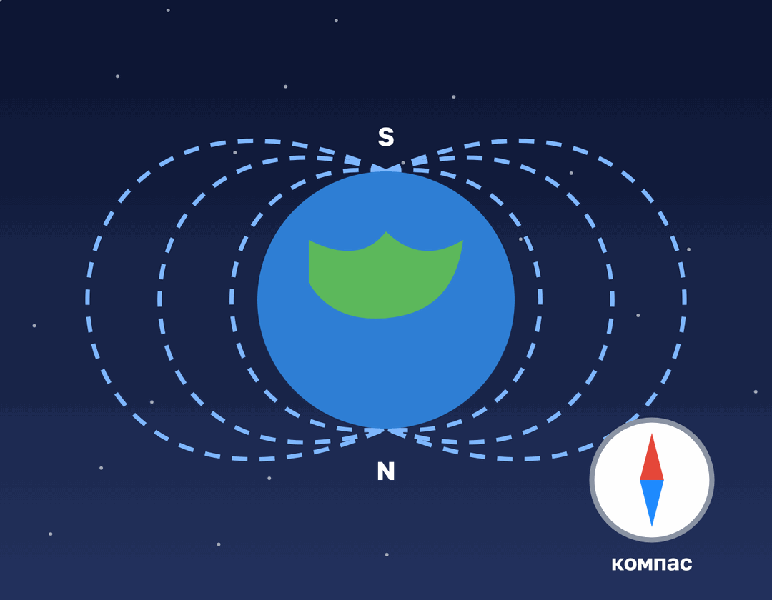
Компас тілі әрқашан солтүстікке қарайды. Жер – алып магнит пе?
?
Notes:
Ой қозғау: оқушылардың болжамын тыңдап, тақтаға жазыңыз. Өткен тақырыпты еске түсіру — «Қатесін тап»: Тақтада «Электр тогының химиялық әсері (Фарадейдің заңы). БЖБ №5» тақырыбына қатысты әдейі қатесі бар 3 тұжырым/формула жазылған. Оқушылар қатені тауып, түзетеді.

Slide 3
Бүгін үйренеміз
1
2
3
Тұрақты магниттердің негізгі қасиеттерін сипаттайды
Магнит полюстерінің өзара әрекеттесуін түсіндіреді
Темір үгінділері арқылы магнит өрісінің бейнесін алады
3
Notes:
Оқу мақсаты: 8.4.3.1 – магниттердің негізгі қасиеттеріне сипаттама беру және магнит өрісін күш сызықтары арқылы бейнелеу;; 8.1.3.3 – физика кабинетінде қауіпсіздік ережелерін білу және сақтау

Slide 4
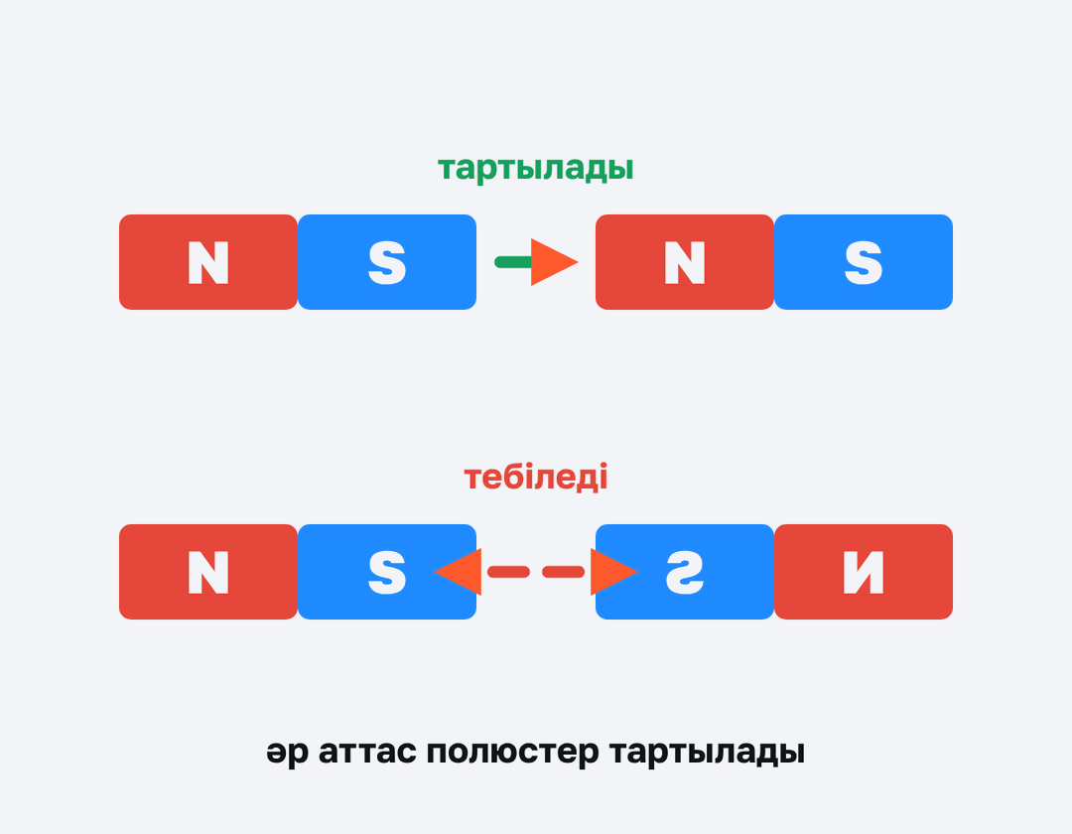
ЗЕРТХАНАЛЫҚ ЖҰМЫС
Тұрақты магниттің екі полюсі бар
Солтүстік (N) және оңтүстік (S). Аттас полюстер тебіледі, әр аттас тартылады.
4
Notes:
Жаңа білім — «Топтық постер»: Топтар оқулық мәтіні бойынша А3 постер (сызба + формула + мысал) жасап, 1 минутта қорғайды.

Slide 5
ЗЕРТХАНАЛЫҚ ЖҰМЫС
Магнит өрісі
Магнит айналасында темірге және басқа магниттерге әсер ететін материяның түрі.
5

Slide 6
ЗЕРТХАНАЛЫҚ ЖҰМЫС
Магнит индукция сызықтары
N-нан шығып, S-ке кіреді; тұйық.
6

Slide 7
ЗЕРТХАНАЛЫҚ ЖҰМЫС
Жер
Магнит: географиялық солтүстікке жақын оңтүстік магнит полюсі орналасқан.
7

Slide 8

МОДЕЛЬМЕН ТЕКСЕР
Өзің тексеріп көр
Параметрді өзгертіп, нәтижені бақыла.
8
Notes:
Модельді тақтада оқушымен бірге басқарыңыз: «Не өзгереді деп ойлайсың?» деп алдын ала сұраңыз.

Slide 9

Виртуалды зертхана Сабақтың ортасы · 12 мин
PhET симуляциясы
1
Симуляцияны QR-код арқылы ашыңдар
2
Параметрлерді өзгертіп, нәтижені бақылаңдар
3
Қандай шама қалай өзгереді? Қорытындыны дәптерге жазыңдар
phet.colorado.edu/en/simulations/magnets-and-electromagnets
Тұрақты магниттер, магнит өрісі. № 8 зертханалық жұмыс. «Тұрақты магниттің қасиеттерін оқып-үйрену және магнит өрісінің бейнесін алу»
9

Slide 10
Құрал-жабдықтар Сабақтың ортасы · 18 мин
Бізге не керек?
Жолақ және доға тәріздес магниттер
Темір үгінділері
Картон/шыны пластина
Компастар
Ағаш, шыны, темір, алюминий заттар
Тұрақты магниттер, магнит өрісі. № 8 зертханалық жұмыс. «Тұрақты магниттің қасиеттерін оқып-үйрену және магнит өрісінің бейнесін алу»
10

Slide 11
Жұмыс барысы Сабақтың ортасы · 18 мин
Қадам-қадаммен орында
1
Магниттің әртүрлі заттарды тартуын тексер.
2
Екі магниттің полюстерінің әрекеттесуін бақыла.
3
Магнит үстіне картон қойып, темір үгінділерін сеп – өріс бейнесін ал.
4
Доға тәрізді магниттің өрісін ал.
5
Компастармен индукция сызықтарының бағытын анықта.
6
Суреттерін дәптерге сал.
Тұрақты магниттер, магнит өрісі. № 8 зертханалық жұмыс. «Тұрақты магниттің қасиеттерін оқып-үйрену және магнит өрісінің бейнесін алу»
11

Slide 12
Өлшеу нәтижелерінің кестесі Сабақтың ортасы · 18 мин
Кестені дәптерге сыз
№ | Тәжірибе | Бақылау | Қорытынды
1
2
3
4
Өлшеу нәтижелерін енгізіп, есептеп, қорытынды жазыңдар.
Тұрақты магниттер, магнит өрісі. № 8 зертханалық жұмыс. «Тұрақты магниттің қасиеттерін оқып-үйрену және магнит өрісінің бейнесін алу»
12

Slide 13

Сұрақ
Электромагниттің магнит өрісін күшейту үшін:
Ток бағытын өзгерту керек
A
Орам санын азайту керек
B
Мыс өзек салу керек
C
Ток күшін арттырып, темір өзек салу керек
D
D
13
Notes:
Жылдам тексеріс: оқушылар саусақпен 1–4 көрсетеді немесе «Сынып» режимінде телефоннан жауап береді.

Slide 14
Сұрақ
Магниттің аттас полюстері:
Әсерлеспейді
Тартылады
A
B
Жоғалады
Тебіледі
C
D
D
14
Notes:
Жылдам тексеріс: оқушылар саусақпен 1–4 көрсетеді немесе «Сынып» режимінде телефоннан жауап береді.

Slide 15
A Түсінемін
Магнит қандай заттарды тартады?
ЖАУАБЫ
Темір, никель, кобальт және олардың қорытпалары.
15
Notes:
Практикалық жұмыс — «Қателер аңшысы»: Тақтада шешімі қате берілген есеп тұр, жұптар қатені тауып, дұрыс шешімін жазады.. Саралау: А — бәріне, B — көпшілігіне, C — жоғары деңгейге. ЕББҚ: белсенді рөл беру (уақыт сақшысы, материал таратушы); жұп-тьютор (күшті оқушымен бірге жұмыс).

Slide 16
B Қолданамын
Үгінділердің бейнесі бойынша өрістің қай жерде күшті екенін анықта.
ЖАУАБЫ
Полюстерде – сызықтар жиі.
16
Notes:
Сергіту сәті: «Векторлар». Мұғалім бағыт айтады (жоғары, оңға, солға, төмен), оқушылар қолымен вектор бағытын көрсетеді.

Slide 17
C Талдаймын
Магнитті екіге бөлсек, бір полюсті магнит ала аламыз ба? Жердің магнит өрісінің тіршілік үшін маңызын түсіндір.
ЖАУАБЫ
Жоқ – әр бөлігі екі полюсті магнит болады; магнит өрісі Күн желінен қорғайды.
17

Slide 18
Сұрақ
Магнит өрісі немен тудырылады?
Жарықпен
Қозғалыстағы зарядтармен (токпен)
A
B
B
Тыныштықтағы зарядпен
Жылумен
C
D
18

Slide 19
Есте сақта
Тұрақты магниттің екі полюсі бар — Солтүстік (N) және оңтүстік…
Магнит өрісі — Магнит айналасында темірге және басқа…
Магнит индукция сызықтары — N-нан шығып, S-ке кіреді; тұйық
19

Slide 20
Үй тапсырмасы
Жұмыс есебі.
A
Инеден компас жасау.
B
Солтүстік шұғыла және Жердің магнитосферасы туралы хабарлама.
C
20

Slide 21
Баспалдақ
1
2
3
Әлі түсінбедім
Түсіндім, бірақ қателесемін
Өзім түсіндіре аламын
21
Notes:
Рефлексия: оқушы стикерін баспалдақтың өзі жеткен сатысына («білемін», «түсінемін», «қолдана аламын», «түсіндіре аламын») жапсырады.. Кері байланыс: Plickers

Slide 22
Сабаққа рахмет!

